Slide 1
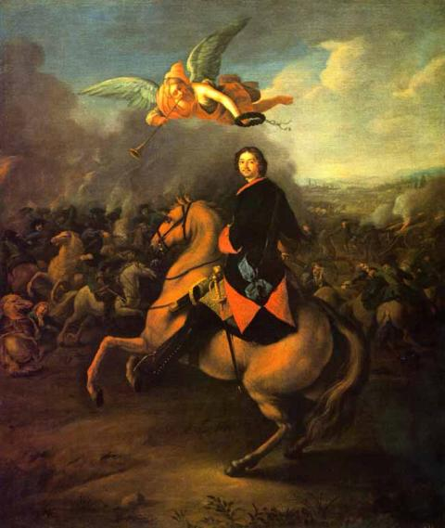
Петр Великий
Prezentacii.com
ОКРУЖАЮЩИЙ МИР
4 КЛАСС

Slide 2
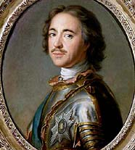
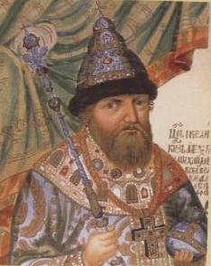
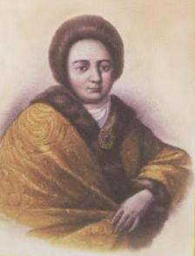
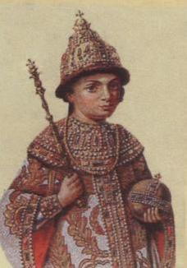
В конце XII века российским царем стал внук Михаила Романова Петр I.
ПЕТР I ВЕЛИКИЙ [30 мая (9 июня) 1672, Москва — 28 января (8 февраля) 1725, Санкт-Петербург], российский царь с 1682 (правил с 1689), первый российский император (с 1721), младший сын Алексея Михайловича от второго брака с Н. К. Нарышкиной.

Slide 3
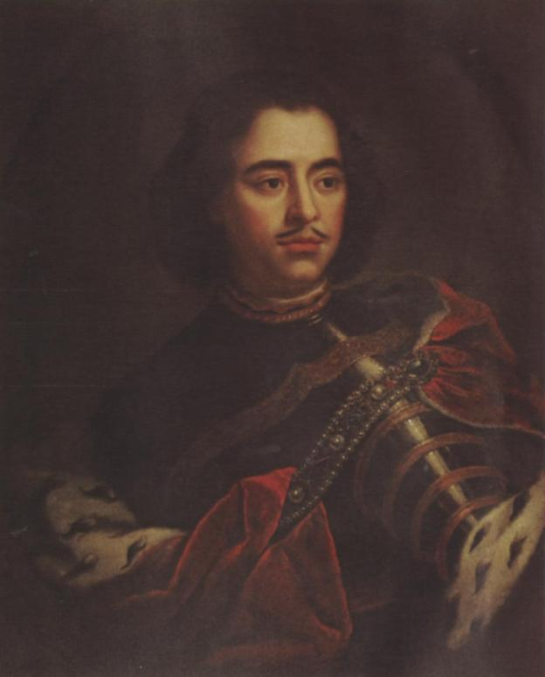
Реформы государственного управления:
созданы Сенат, коллегии:
органы высшего государственного контроля и политического сыска;
церковь подчинена государству;
проведено деление страны на губернии;
построена новая столица — Санкт-Петербург.

Slide 4
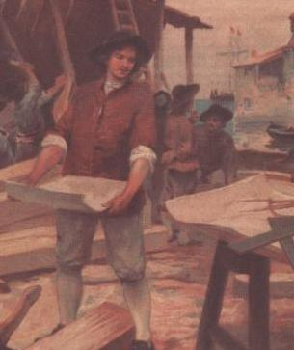
Петр I – царь - реформатор
Петра с детства отличала тяга к знаниям. Он не переставал учиться всю свою жизнь, освоил несколько профессий, говорил на многих языках.
Был и кораблестроителем, плотником, кузнецом.
По инициативе Петра I открыты многие учебные заведения, Академия наук, принята гражданская азбука.

Slide 5
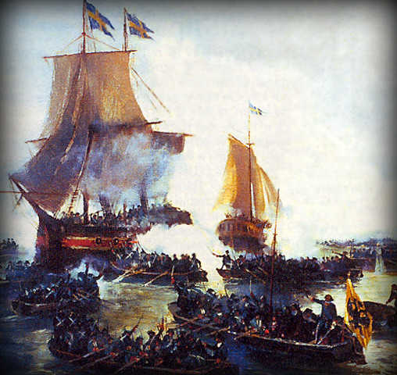
Петр I – царь - реформатор
В начале XVIII века при Петре I был создан первый русский флот, ставшим одним из сильнейших в Европе, открыт первый музей, напечатана первая русская газета и введен новый календарь.
Он вошел в историю как царь –реформатор.

Slide 6
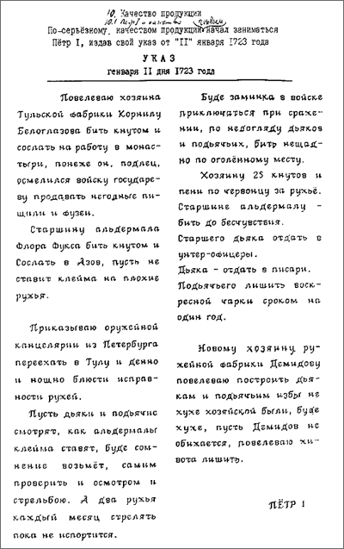
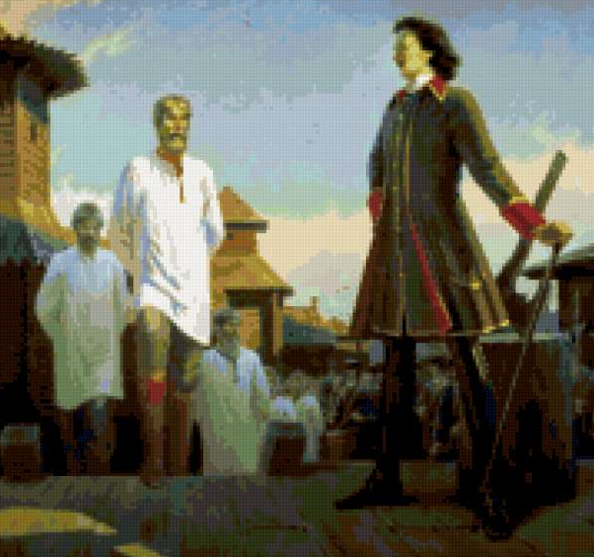
Петр I – царь - реформатор
Петр I был суров, требователен, порой жесток и непримирим Реформы Петра I проводились жестокими средствами, путем крайнего напряжения материальных и людских сил (подушная подать), что влекло за собой восстания масс.
Перед казнью

Slide 7
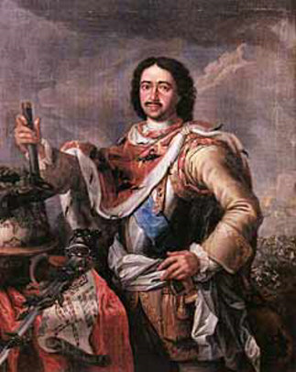
1721 год –важная дата в истории России
Петр I принял титул императора, и Россия стала называться российской империей.
Петр I всегда стремился сделать Россию великой страной, подчеркивал её могущество, следовал традициям русского народа.

Slide 8
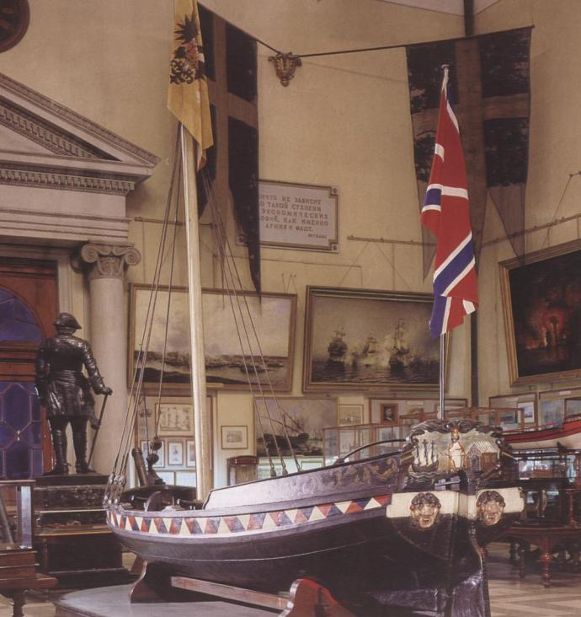
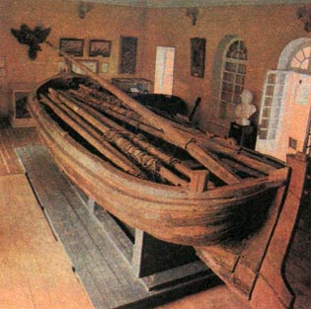
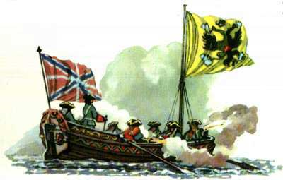
Как же был создан первый русский флот?
Будучи маленьким, Петр I обнаружил в амбаре своего деда небольшую двухвесельную шлюпку с парусом и рулем на корме. Она называлась ботик. Ботик отремонтировали, и Петр начал учиться судовождению.
Ботик, который построил Петр I сохранился до наших дней. Этот ботик называю «дедушкой русского флота».

Slide 9
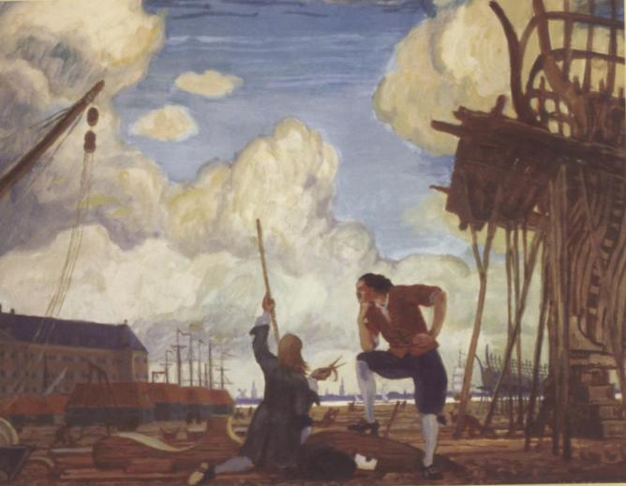
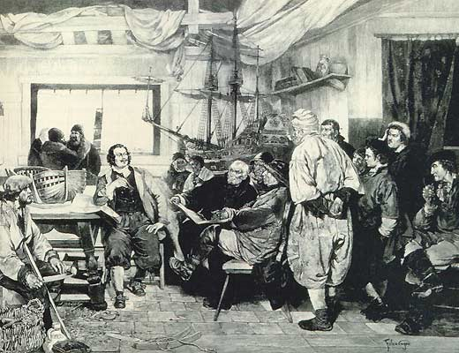
История русского флота.
Русские мастера обладали немалым опытом кораблестроения. Однако Петр I решил поучиться и в европейских странах. Он сам провел многие дни на верфях Голландии и Англии, стремясь постичь секреты мастеров.

Slide 10
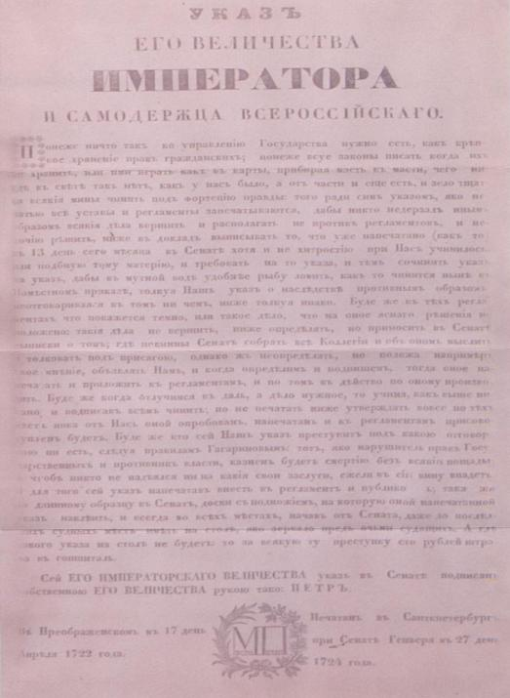
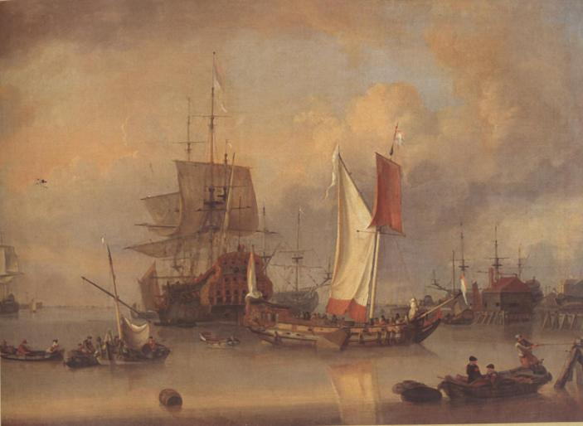
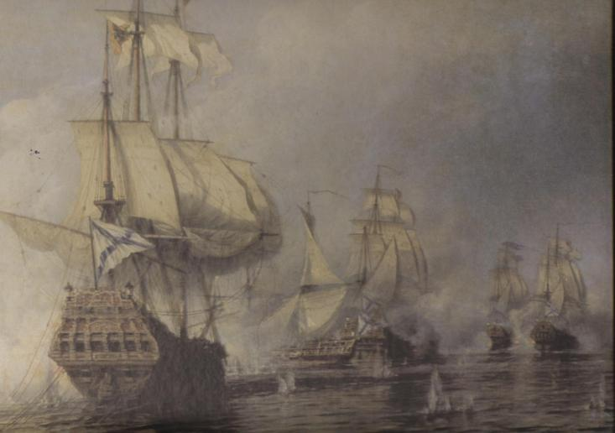
История русского флота.
Был издан указ о возведении корабельной верфи на Азовском море, а после строительства Петербурга на Адмиралтейской верфи стали строить крупные парусные корабли – линейные и фрегаты.

Slide 11
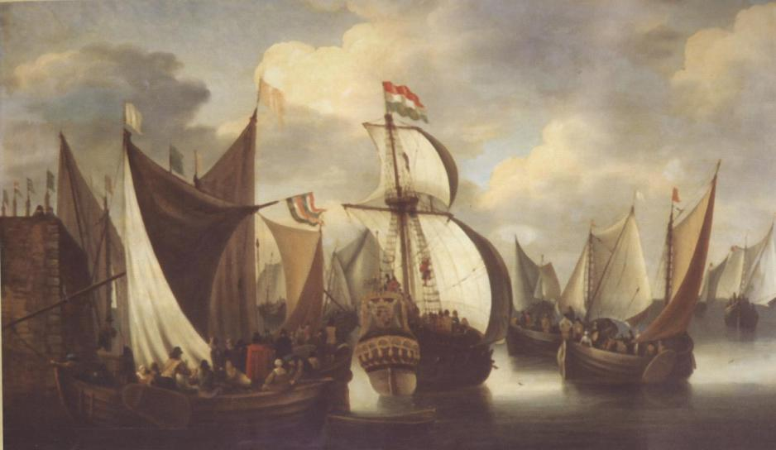
История русского флота.
Линейные корабли появились в связи с новой тактикой боя: они выстраивались в линию (отсюда их название), чтобы можно было вести огонь из всех пушек одного борта.
Но еще долгое время Россия использовала небольшие гребные суда – галеры, которые были очень удобны в узких заливах Балтийского моря.

Slide 12
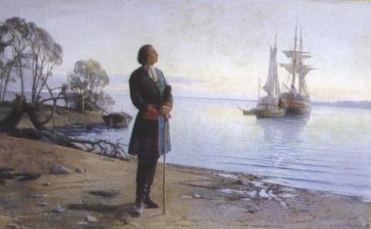
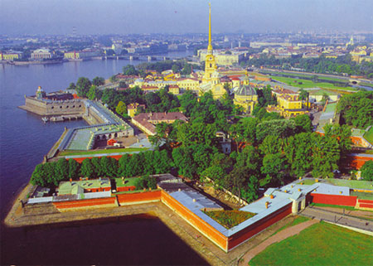
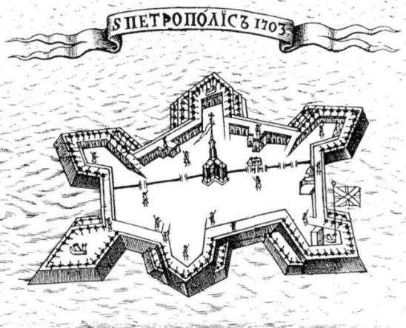
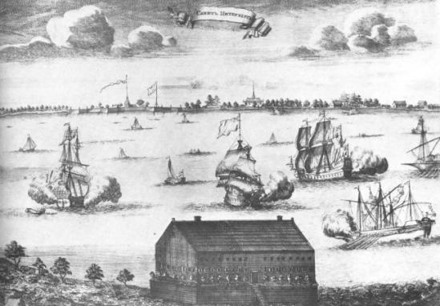
Здесь будет город заложен….
Решил Петр I заложить в устье реки Невы город. Берега были болотистые, пустынные. Частыми были наводнения. Но решение царя было непреклонным. «Государев указ вышел. Спешно строиться будем» – так говорили в народе.

Slide 13
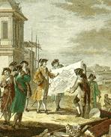
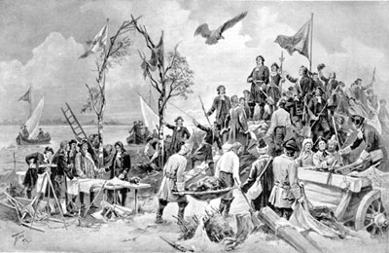
Здесь будет город заложен….
На работы сгоняли ежегодно более 40 000 человек со всей России. Осушали болота, рыли канавы, делали насыпи, мостили топкие улицы. Не хватало леса, кирпича, камня. Рабочие страдали от голода и болезней. Иногда по полгода не видели хлеба. От тяжелых условий тысячи людей умирали. На их место привозили новых.

Slide 14
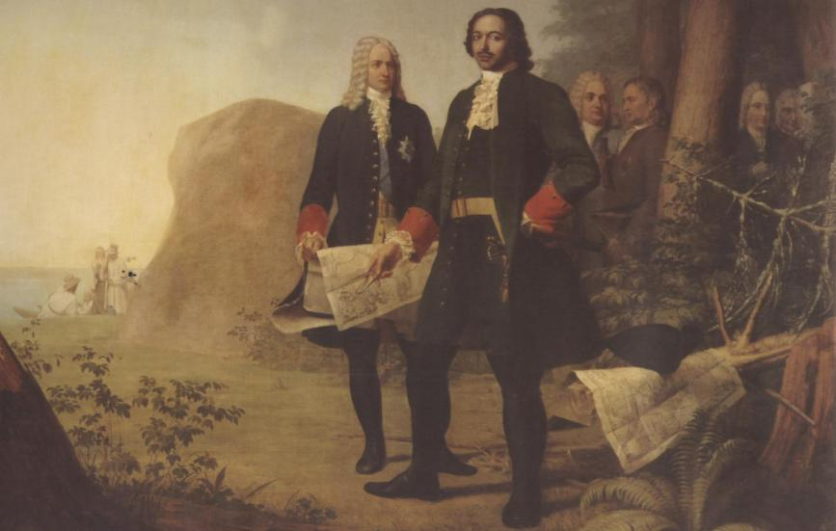
Здесь будет город заложен….
Строился город долго – ведь техники – то не было, почти делалось вручную.
Прошло сто лет, и юный град,
Полнощных стран краса и диво,
Из тьмы лесов, из топи блат
Вознесся пышно, горделиво….

Slide 15
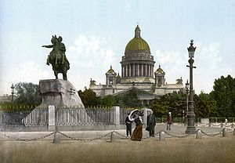
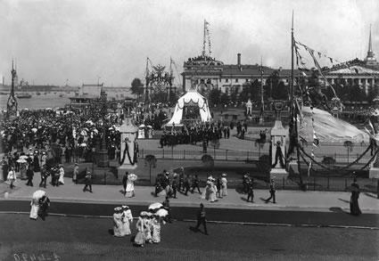
Люблю тебя, Петра творенье…
Прошло время. Город рос, становился красивей, богаче. Строить дома, мосты и дворцы почитали за честь лучшие архитекторы.
Любил Петр свой город. То по улице пешком ходил, то по реке в открытой лодке разъезжал, без приглашения мог зайти в гости в любой дом. Устраивал праздники, балы, фейерверки.
Город назвали Санкт – Петербургом, то есть городом святого Петра.

Slide 16
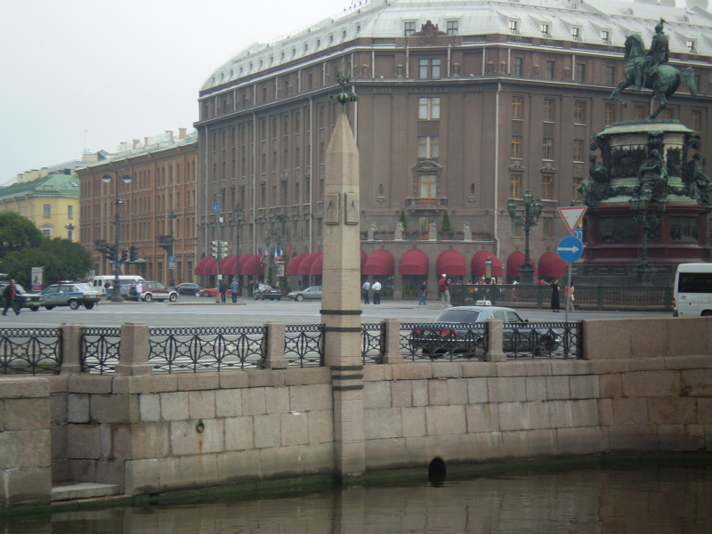
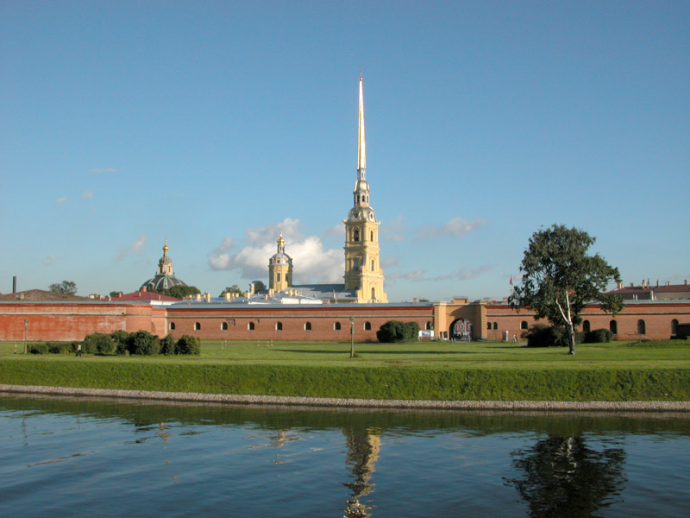
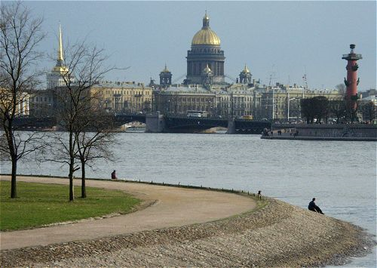
Люблю тебя, Петра творенье…
Люблю тебя, Петра творенье,
Люблю твой строгий, стройный вид,
Невы державное теченье,
Береговой её гранит,
Твоих оград узор чугунный,
Твоих задумчивых ночей
Прозрачный сумрак, блеск безлунный…
И ясны спящие громады
Пустынных улиц, и светла
Адмиралтейская игла

Slide 17
ВОПРОСЫ ДЛЯ ПОВТОРЕНИЯ:
Что считают «дедушкой русского флота»? Почему?
Зачем Петру I нужно было строить флот?
Что он для этого сделал?
Какой новый город решил построить Петр I?

Slide 18
Полтавское сражение
Когда строился Петербург, Карл XII говорил: «Пусть русские строят город, а жить в нем будем мы». Но история доказала, что это не так.
Шведский король хотел дать решительный бой Петру. Карл XII в 1709 году осадил Полтаву и здесь решил разбил русские войска.
Знаменитый Полтавский бой принес новую славу Петру и России. Карл XII не выдержал натиска русских воинов. Он был ранен, бросил свои полки и бежал в Турцию.

Slide 19
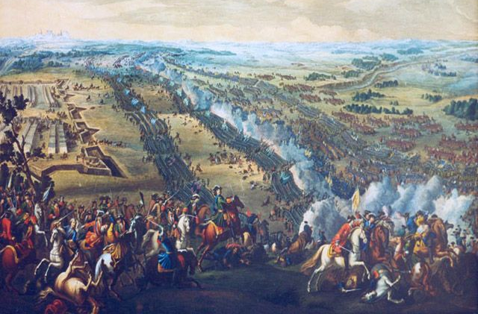
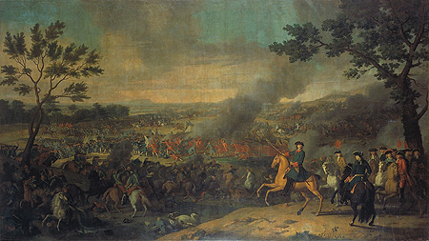
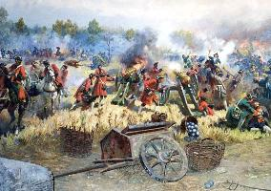
Полтавское сражение
Много шведских командиров и генералов было взято в плен. А после боя Петр пригласил их к себе на пир в палатку и вернул им сабли. «Вы – мне учителя! – сказал он. – Вы научили меня сражаться». «И за учителей своих заздравный кубок подымает!» – так об этом пишет А.С. Пушкин в своей поэме «Полтава».

Slide 21
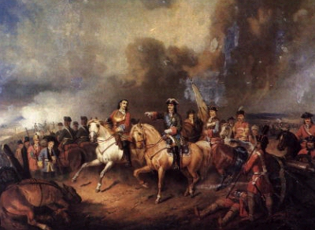
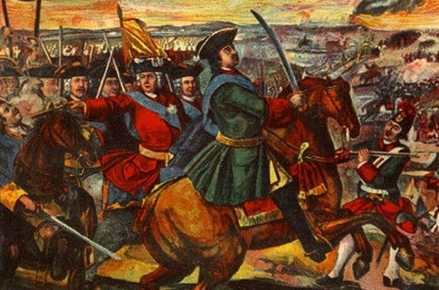
Полтавское сражение
… Но близок, близок миг победы.
Ура! Мы ломим; гнутся шведы.
О славный час! О славный вид!
Еще напор – и враг бежит…

Slide 22
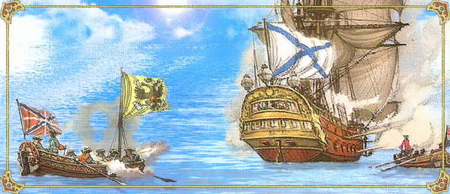
Полтавское сражение
Полтавская победа превратила Россию в морскую державу – теперь она имела выход к морю и свой флот на Балтийском море.

Slide 23
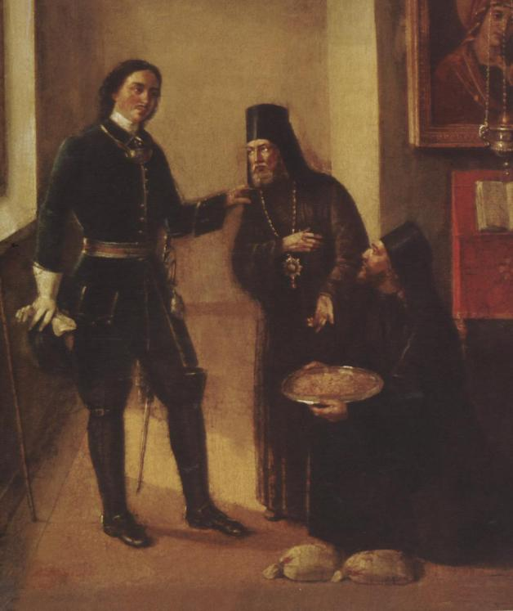
Преобразования Петра
При Петре стали открываться церковные и церковноприходские школы, где учились дети простых людей.

Slide 24
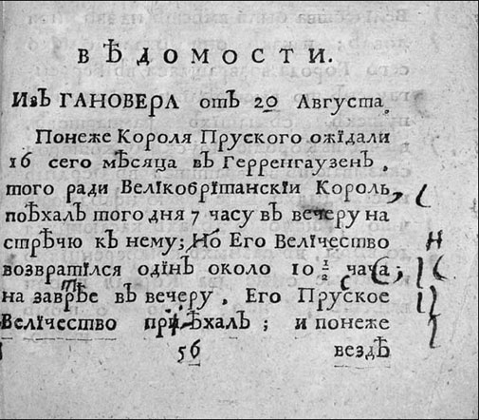
Преобразования Петра
При Петре вышла первая печатная русская газета «Ведомости», которая сообщала о событиях в России и за рубежом.
В Петербурге был открыт первый естественно – научный музей – Кунсткамера, а в Москве – первый в России театр.

Slide 25
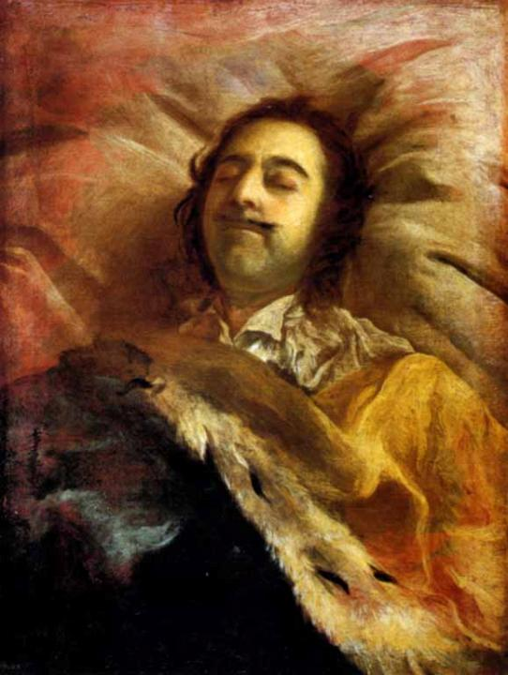
Послесловие…
Суетливая жизнь идет своим чередом до конца января, когда, наконец, приходится прибегнуть к врачам, которых Петр I до того времени не хотел слушать. Но время оказывается пропущенным и болезнь — неисцелимой; 22 января воздвигают алтарь возле комнаты больного и причащают его, 26-го «для здравия» его выпускают из тюрем колодников, а 28 января, в четверть шестого утра, Петр I умирает, не успев распорядиться судьбой государства.

Slide 26
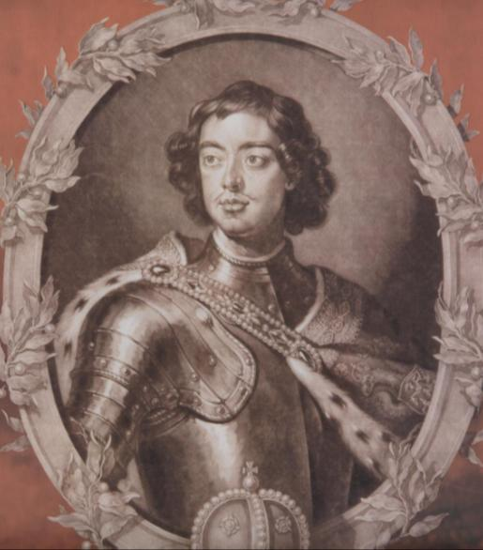
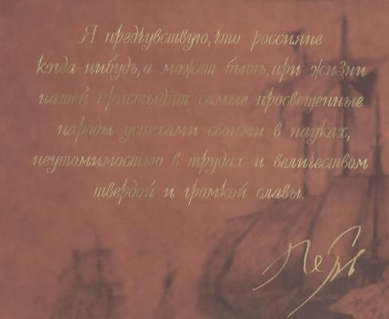
Послесловие…
То академик, то герой, То мореплаватель, то плотник – Он всеобъемлющей душой, На троне вечный был работник.

Slide 27
Prezentacii.com
aks1967.67@bk.ru
Автор:
Аксенова Нина Вадимовна
учитель начальных классов
МОУ «СОШ № 26» г. Энгельса

